Slide 1







CÔNG AN TỈNH LÂM ĐỒNG
BÁO CÁO CHUYÊN ĐỀ
NHẬN DIỆN, PHÒNG NGỪA HOẠT ĐỘNG LỪA ĐẢO CHIẾM ĐOẠT TÀI SẢN TRÊN KHÔNG GIAN MẠNG – CÔNG TÁC BẢO ĐẢM AN TOÀN, AN NINH MẠNG
BÁO CÁO VIÊN: TRUNG TÁ HOÀNG NGUYỄN VIỆT TIẾN
PHÓ TRƯỞNG PHÒNG - PHÒNG AN NINH MẠNG VÀ PHÒNG, CHỐNG TỘI PHẠM SỬ DỤNG CÔNG NGHỆ CAO
LÂM ĐỒNG, THÁNG 4 - 2025

Slide 2
MỤC TIÊU CƠ BẢN
Nâng cao sự hiểu biết, nhận thức về những nội dung cơ bản của pháp luật, các hành vi vi phạm phổ biến trên môi trường mạng và hình thức xử lý của cơ quan nhà nước có thẩm quyền.
Nâng cao hiểu biết
Nâng cao ý thức
Nâng cao ý thức tự giác tuân thủ pháp luật cho giáo viên, học sinh, sinh viên khi hoạt động trên môi trường mạng, bảo vệ dữ liệu cá nhân, sử dụng mạng xã hội có văn hóa cũng như phòng tránh những hoạt động lừa đảo, chiếm đoạt tài sản trên không gian mạng.

Slide 3
NỘI DUNG
1
Nhận diện và phòng tránh lừa đảo trên không gian mạng
Nội dung cơ bản của Luật An ninh mạng, những hành vi
bị nghiêm cấm thực hiện trên không gian mạng
2
3
Kỹ năng sử dụng mạng xã hội an toàn, hiệu quả

Slide 4

Phần 1
Nhận diện và phòng tránh lừa đảo trên không gian mạng

Slide 5

THỰC TRẠNG Tại Việt Nam
NĂM 2024
78.44 triệu
72.7 triệu
người sử dụng Internet chiếm
79,1 % dân số
người sử dụng mạng xã hội, tương đương 73,3% dân số

Slide 6
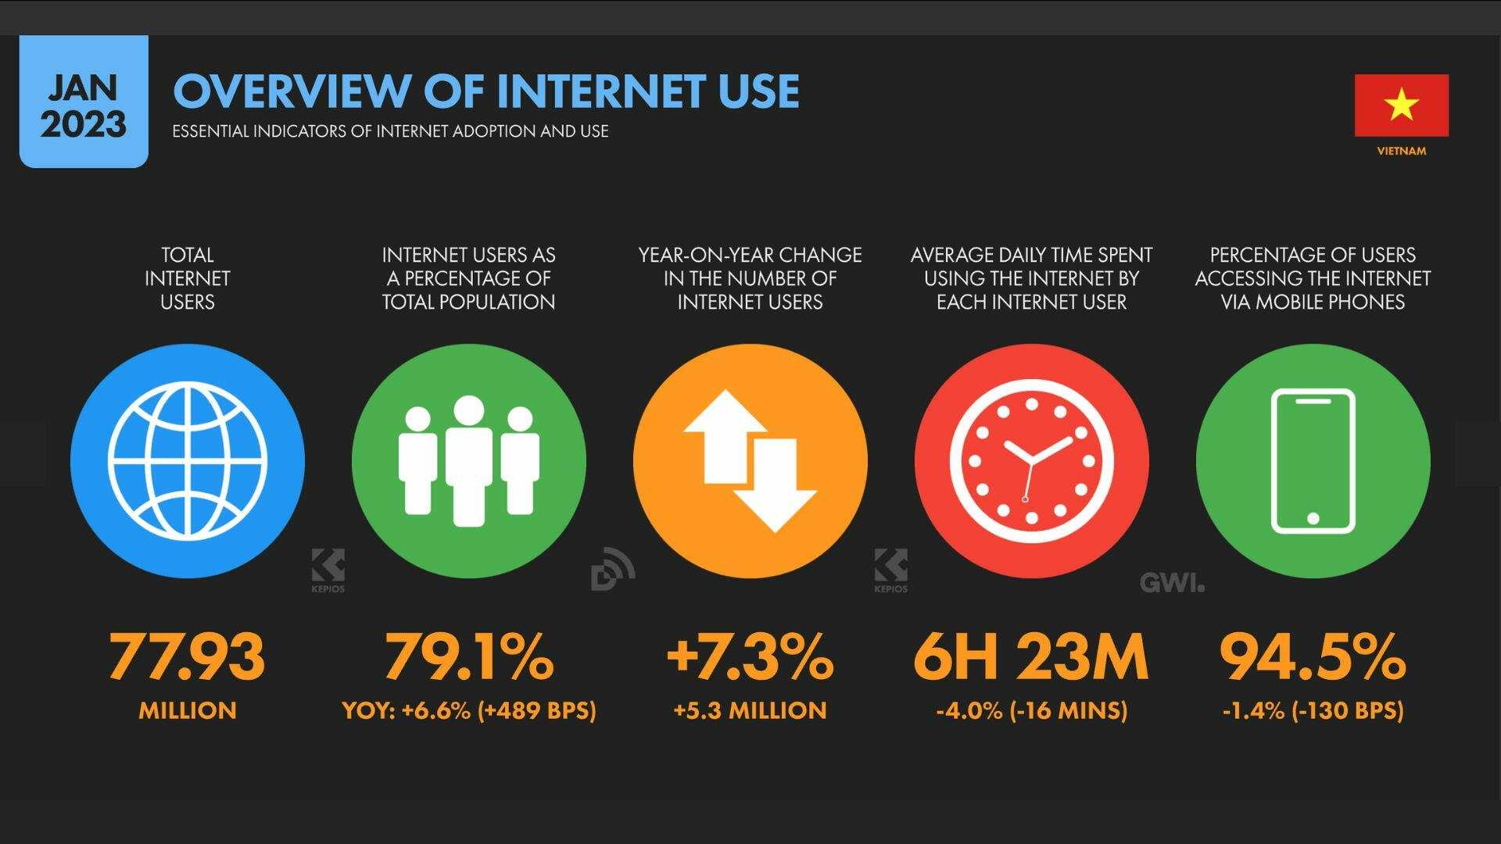

Slide 7
THỰC TRẠNG
TÌNH HÌNH TỘI PHẠM LỪA ĐẢO CHIẾM ĐOẠT TÀI SẢN TRÊN KHÔNG GIAN MẠNG
Theo thống kê số liệu của lực lượng An ninh mạng và PCTP sử dụng công nghệ cao
Phát hiện hơn 3.500 vụ việc
Năm 2024
Tổng số thiệt hại hơn 2.487 tỷ đồng
Phát hiện hơn 700 vụ việc
05 tháng năm 2025
Tổng số thiệt hại hơn 1000 tỷ đồng
(Trên 34 tỉnh thành)

Slide 8
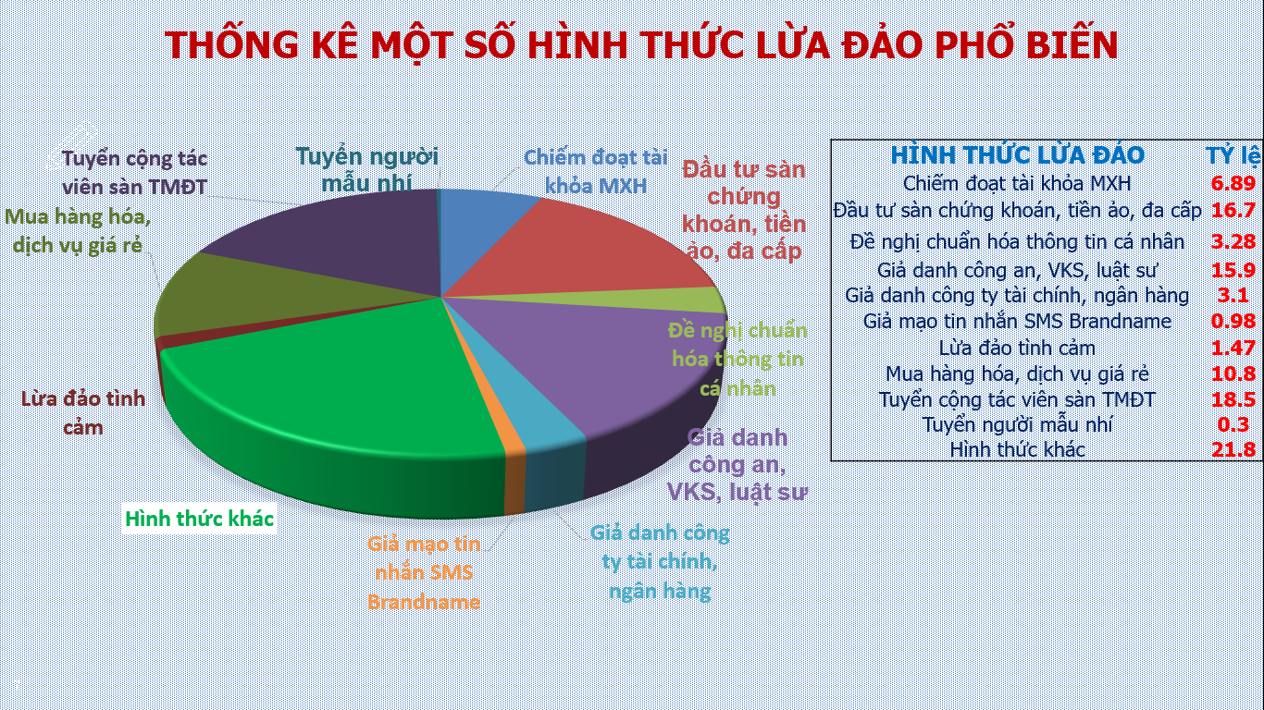

Slide 9
ĐẶC ĐIỂM, THỦ ĐOẠN
LỪA ĐẢO, CHIẾM ĐOẠT TÀI SẢN
YẾU TỐ LỢI DỤNG
THIỆT HẠI

Slide 10



TIẾP XÚC QUA INTERNET
THÔNG TIN ĐƯA RA LÀ GIẢ
TÀI SẢN BỊ CHIẾM ĐOẠT CHỦ YẾU LÀ TIỀN

Slide 11

CÁC YẾU TỐ NÀO CỦA NẠN NHÂN MÀ TỘI PHẠM
LỢI DỤNG?

Slide 12
Các yếu tố thường bị lợi dụng
Yếu tố thứ nhất
Lòng tham khi có cơ hội nhận được một tài sản dễ dàng
Yếu tố thứ hai
Tâm lý lo sợ khi liên quan pháp luật
Yếu tố thứ ba
Tâm lý chủ quan, mất cảnh giác
Yếu tố thứ tư
Thiếu kiến thức công nghệ thông tin

Slide 13



VÀI TRĂM NGHÌN ĐỒNG - HÀNG TỶ ĐỒNG
CÔNG TÁC XÁC MINH, LÀM RÕ VỤ VIỆC
GẶP NHIỀU KHÓ KHĂN
KHẢ NĂNG THU HỒI TÀI SẢN KHÔNG CAO

Slide 14
Nhận diện và phòng ngừa là biện
pháp hiệu quả nhất để giảm thiểu thiệt hại do tội phạm LỪA ĐẢO
CHIẾM ĐOẠT TÀI SẢI trên không
gian mạng gây ra.

Slide 15

Một số hình thức lừa đảo chính trên không gian mạng

Slide 16
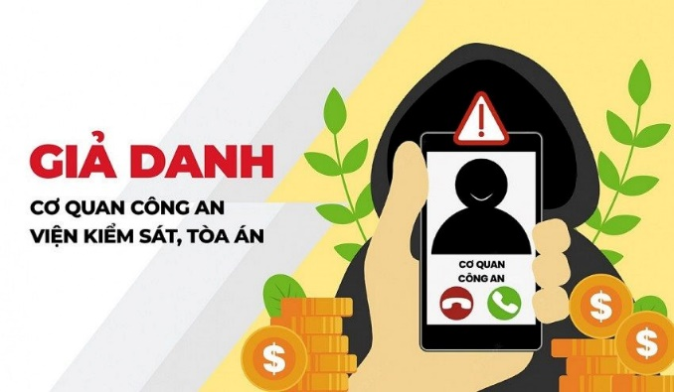
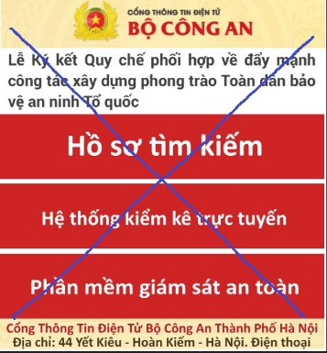
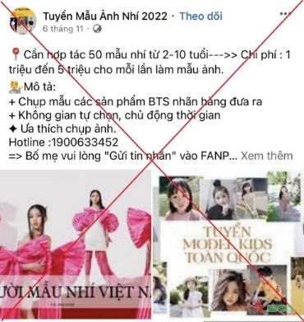
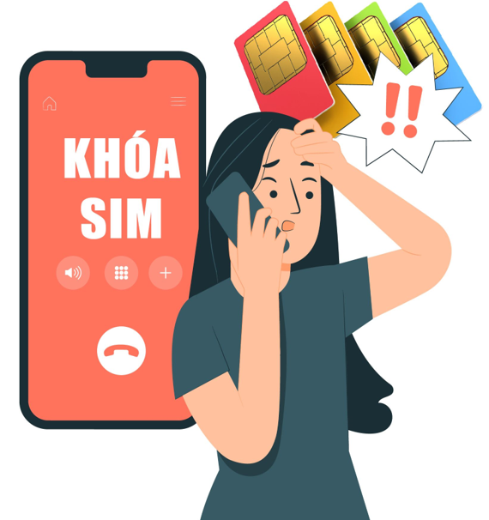
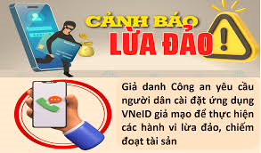
1. Mạo danh
Giả danh cơ quan thực thi pháp luật như Công an, Viện kiểm sát, Tòa án thông báo nạn nhân có liên quan đến vụ án nghiêm trọng như ma túy, rửa tiền…;
Giả danh là công an phường yêu cầu người dân cập nhật lại phiên bản VneID, mã định danh cá nhân… yêu cầu người dân cung cấp số tài khoản, mã OTP hoặc chuyển tiền vào tài khoản ngân hàng để phục vụ điều tra rồi chiếm đoạt;
Giả danh nhân viên ngân hàng, siêu thị, trung tâm thương mại, nhà mạng viễn thông… thông báo chương trình khuyến mại nâng cấp thẻ tín dụng, SIM 5G… đề nghị làm theo hướng dẫn, chuyển tiền thuế, phí để chiếm đoạt;
Sử dụng công nghệ deepfake giả làm người thân gọi video call lừa vay tiền; làm quen qua mạng xã hội, tạo lòng tin, hứa gửi tiền, quà tặng có giá trị cao, sau đó giả mạo nhân viên hải quan gọi điện yêu cầu nạn nhân chuyển tiền làm các thủ tục thông quan… để chiếm đoạt
Năm 2024 xuất hiện thủ đoạn
“THU HỒI VỐN TREO”

Slide 17

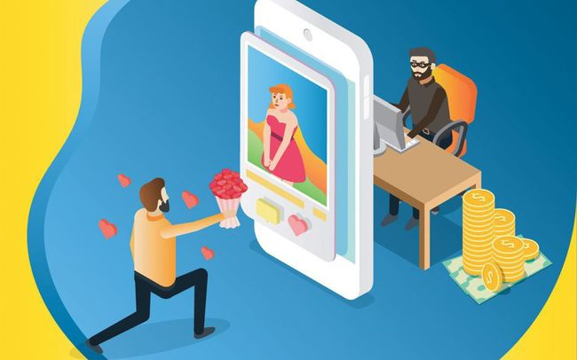
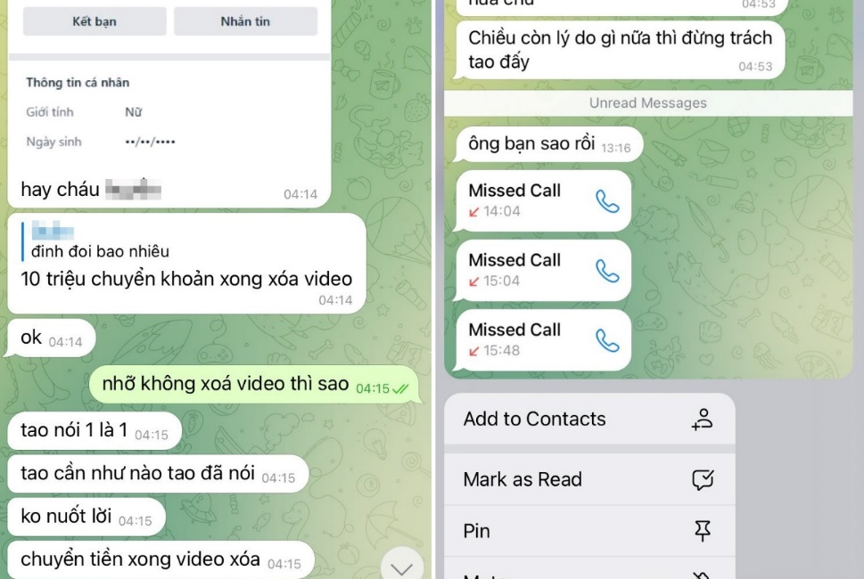
2. Lừa đảo tình cảm
Xây dựng nhân vật ảo với hình ảnh, lý lịch đẹp, tìm cách làm quen tạo lòng tin, tâm sự rồi nhằm tiến tới tình cảm yêu đương. Sau khi có được tình cảm của bị hại tội phạm sẽ tìm cách hướng dẫn bị hại tham gia vào các hoạt động mua hàng hưởng hoa hồng cao để chiếm đoạt tiền. Hoặc ở mức độ biến thể cao hơn, tôi phạm sẽ dụ dỗ bị hại chat sex, quay phim, chụp ảnh khỏa thân… rồi khống chế tống tiền.

Slide 18


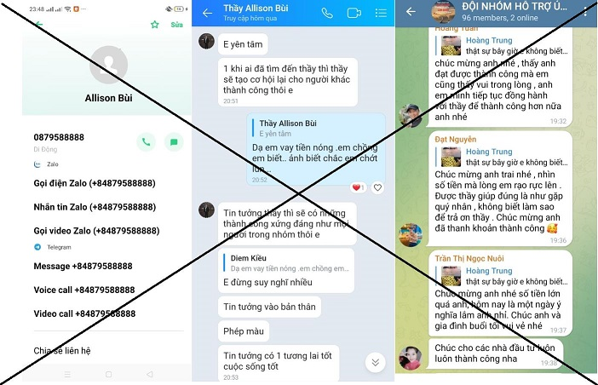
3. Lừa đảo qua đầu tư tài chính trực tuyến
Tạo lập các sàn giao dịch tiền ảo, sàn vàng, cổ phiếu, thương mại điện tử… kêu gọi người dân tham gia đầu tư, mua bán trên các sàn qua hình thức dự đoán tăng/giảm của các loại tài sản như giá vàng, ngoại tệ, cổ phiếu... Đến khi người chơi nạp số tiền lớn vào các sàn này thì các đối tượng sẽ đánh sập sàn hoặc “đánh cháy” tài khoản người chơi chiếm đoạt số tiền đầu tư...

Slide 19
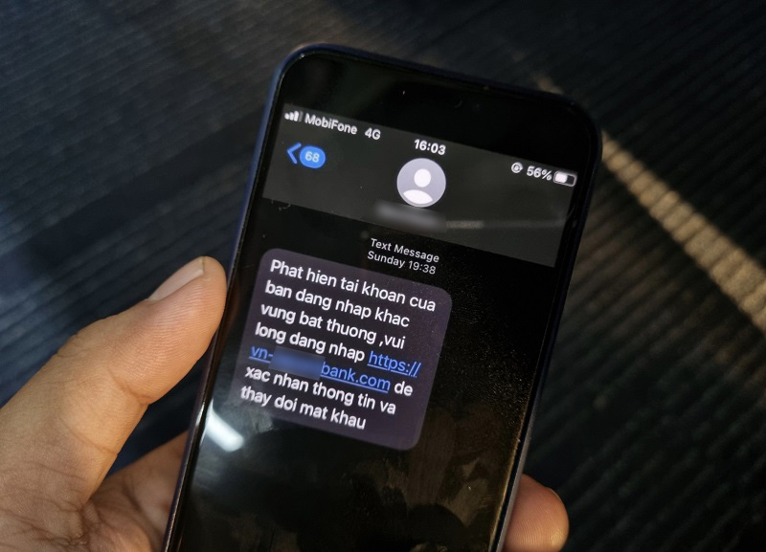


4. Phát tán mã độc
Tội phạm phát tán mã độc xâm nhập vào hệ thống thông tin, cơ sở dữ liệu của tổ chức cá nhân, đặc biệt là các doanh nghiệp. Sau đó giả mạo email, tin nhắn thay đổi số tài khoản thụ hưởng yêu cầu đối tác thanh toán qua tài khoản chỉ định để chiếm đoạt.

Slide 20
Các bước lừa đảo trên không gian mạng và một số thủ đoạn lừa đảo phổ biến

Slide 21
DỤ DỖ, LỪA NẠN NHÂN CHUYỂN TIỀN
MẠO DANH ĐỂ NẠN NHÂN CHUYỂN TIỀN
LỢI DỤNG SỰ CHỦ
QUAN, MẤT CẢNH GIÁC CỦA NẠN NHÂN ĐỂ
LỪA NẠN NHÂN CHUYỂN TIỀN
ĐE DỌA BUỘC NẠN
NHÂN CHUYỂN TIỀN

Slide 22
1. MẠO DANH ĐỂ NẠN NHÂN CHUYỂN TIỀN

Slide 23


Thủ đoạn
Sử dụng mạng xã hội, mạng viễn
thông để tiếp cận nạn nhân, thông
báo nạn nhân đã trúng thưởng hoặc có quà từ nước ngoài gửi về

Slide 24

BƯỚC 1
Tiếp cận nạn nhân
- Kết bạn, trò truyện
- Thông báo có giải thưởng, quà, tài sản nước
ngoài gửi về

Slide 25
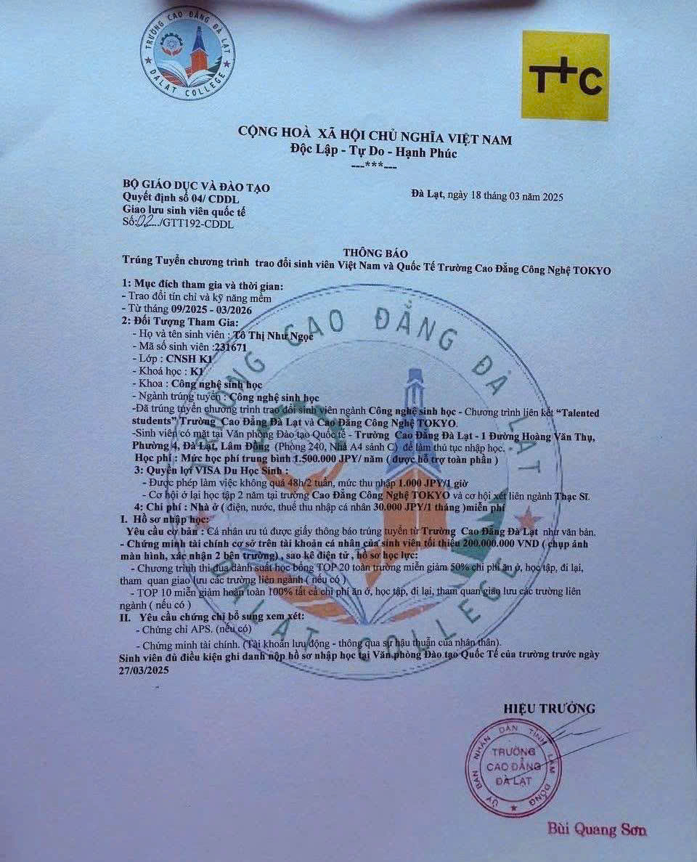
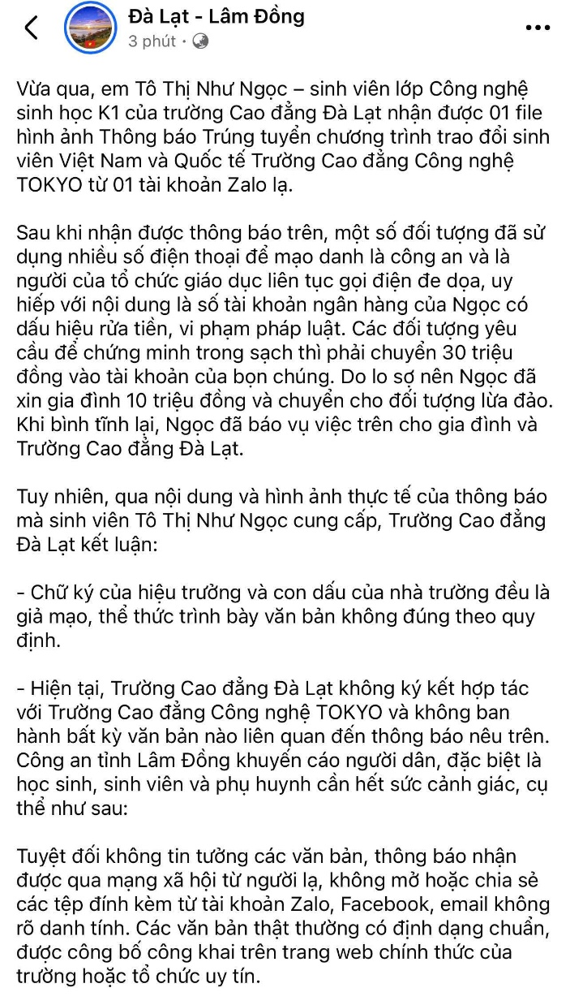

Slide 26
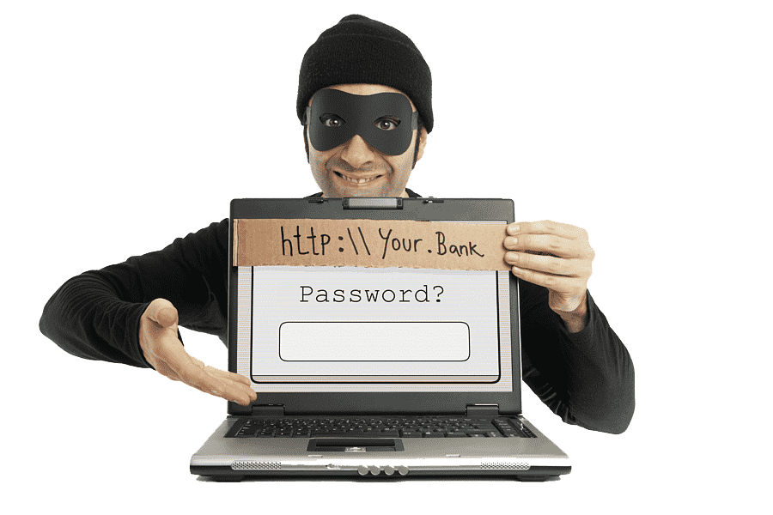
BƯỚC 2
Dẫn dắt nạn nhân
- Đặt vấn đề về các loại thuế, phí... phải đóng
trước khi nhận hàng
-Tạo ra những trục trặc, trì hoãn thời gian tạo sự nóng vội cho nạn nhân

Slide 27

BƯỚC 3
Chiếm đoạt tài sản
- Liên tục yêu cầu nạn nhân chuyển tiền
- Tiếp tục dụ dỗ kết hợp đe dọa nạn nhân sẽ mất tiền nếu dừng lại

Slide 28
2. DỤ DỖ NẠN NHÂN THAM GIA BỎ VỐN ĐẦU TƯ ĐỂ KIẾM LỜI

Slide 29
BƯỚC 1
Tiếp cận nạn nhân
- Mời gọi tham gia đầu tư sinh lời
- Sau khi nạn nhân làm theo, hoàn trả vốn và lãi đúng hạn

Slide 30
BƯỚC 2
Dẫn dắt nạn nhân
- Dụ dỗ nạn nhân tăng mức đầu tư để lãi
nhiều hơn
- Lấy lý do kỹ thuật, yêu cầu nạn nhân nạp
thêm tiền

Slide 31
z

Slide 32
BƯỚC 3
Chiếm đoạt tài sản
Liên tục yêu cầu nạn nhân nạp thêm tiền kèm
theo đe dọa sẽ mất toàn bộ tiền nếu không nạp.

Slide 33
3. LỪA ĐẢO THÔNG QUA BÁN HÀNG QUA MẠNG

Slide 34
BƯỚC 1
Tiếp cận nạn nhân
Đăng tải thông tin bán hàng hóa, đặt cọc khách sạn… với giá rẻ hơn nhiều so với thị trường

Slide 35
BƯỚC 2
Dẫn dắt nạn nhân
- Trao đổi nội dung mua bán
- Lấy lý do, yêu cầu nạn nhân chuyển tiền trước hoặc đặt cọc một khoản tiền

Slide 36


Slide 37
BƯỚC 3
Chiếm đoạt tài sản
Đối tượng cắt liên lạc, không chuyển hàng

Slide 38
4. ĐE DỌA BUỘC NẠN NHÂN CHUYỂN TIỀN
Notes:
Đây là thủ đoạn lợi dụng tâm lý lo sợ của người dân khi liên quan đến các vấn đề pháp luật

Slide 39
BƯỚC 1
Tiếp cận nạn nhân, tạo sự hoảng loạn
- Giới thiệu là cơ quan chức năng, nói chính xác thông tin cá nhân của nạn nhân
- Thông báo nạn nhân liên quan đến một vụ việc, đe dọa sẽ xử lý.

Slide 40
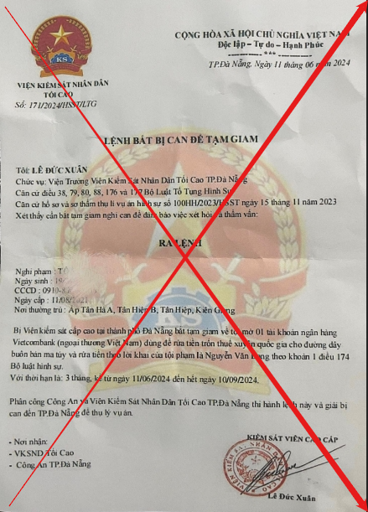

Slide 41
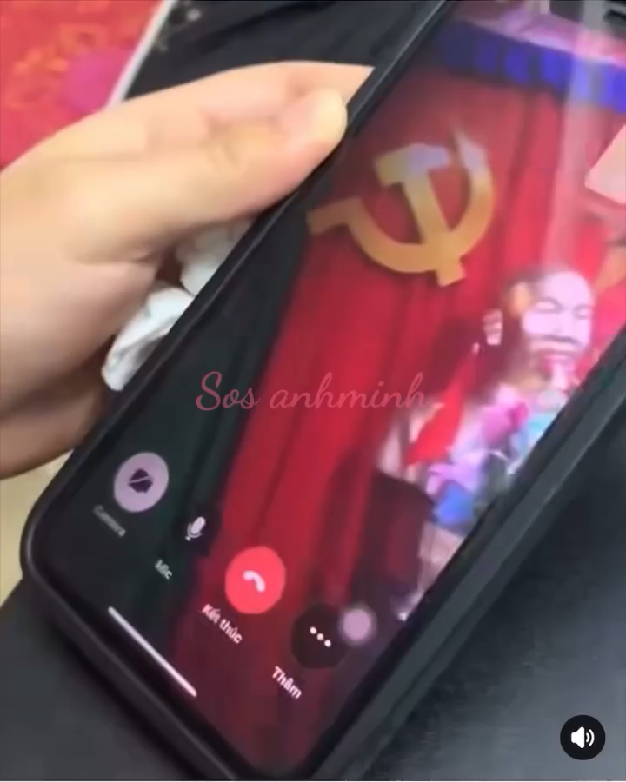
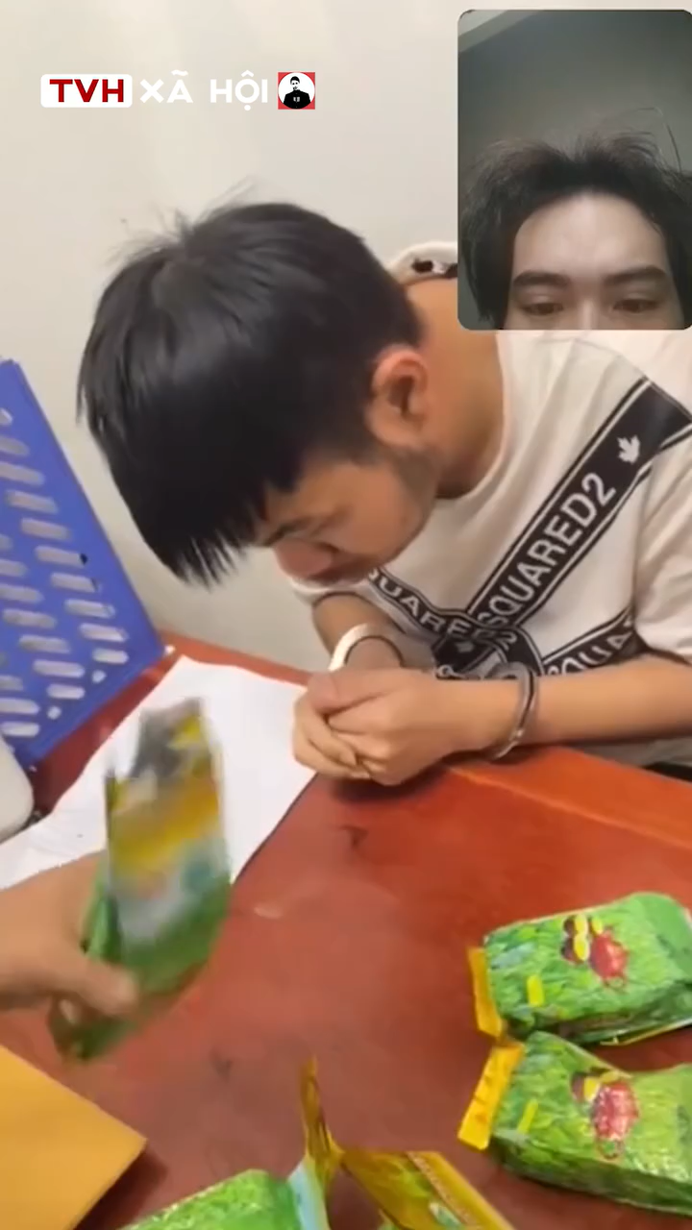

Slide 42
BƯỚC 2
Dẫn dắt nạn nhân
- Để nạn nhân liên lạc với hàng loạt đối tượng
giả danh khác.
- Tạo sự hoảng loạn sau đó đưa ra đề nghị giúp đỡ nạn nhân chứng minh trong sạch

Slide 43
BƯỚC 3
Chiếm đoạt tài sản
Sau khi nạn nhân chuyển tiền thì đối tượng cắt
liên lạc

Slide 44
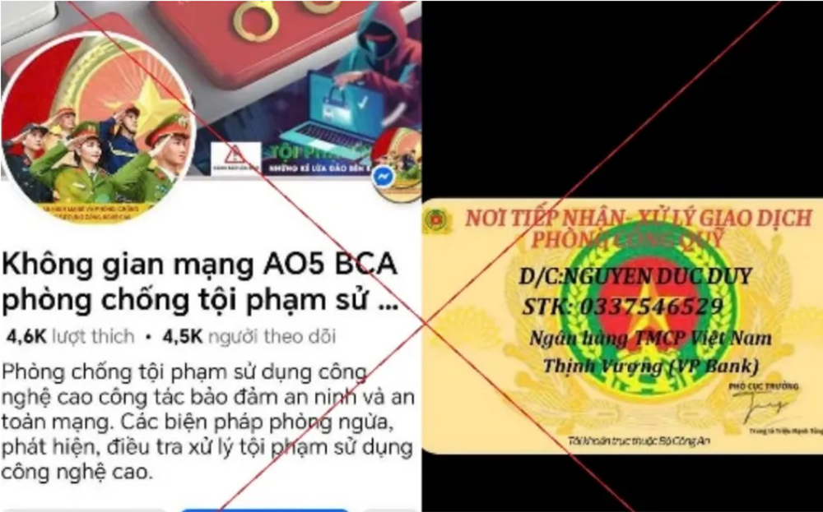

Slide 45
Các cơ quan Nhà nước không làm việc qua điện thoại (Trên thực tế có trường hợp cán bộ liên lạc với người dân nhưng chỉ để trao đổi nhanh một số thông tin, giải quyết một số công việc đơn giản…)
Khi được bất kỳ một người nào tự xưng là cán bộ Công an, Viện kiểm sát, Tòa án… liên lạc qua điện thoại, mạng Internet, người dân cần thông báo ngay với người thân, nhất là người trẻ tuổi, am hiểu

Slide 46
5. GIẢ DANH NGÂN HÀNG, DỊCH VỤ TÀI CHÍNH… ĐỂ LỪA ĐẢO CHIẾM ĐOẠT TÀI SẢN CỦA NẠN NHÂN

Slide 47
BƯỚC 1
Tiếp cận nạn nhân
Sử dụng sim “rác” hoặc tài khoản mạng xã hội (Zalo, Facebook…) có tên nhái
theo tên của các ngân hàng để liên lạc với nạn nhân

Slide 48
BƯỚC 2
Lừa nạn nhân click vào web giả
- Yêu cầu nạn nhân click vào liên kết giả
- Sau khi nạn nhân nhấp vào đường liên
kết giả sẽ được chuyển đến một trang Web có giao diện giống với trang Web
thật của các ngân hàng.

Slide 49
BƯỚC 3
Chiếm đoạt tài khoản
Tại web giả chúng sẽ yêu cầu nạn
nhân nhập các thông tin như tên đăng nhập, mật khẩu, mã OTP sau đó dùng những thông tin trên để chiếm đoạt
tiền trong tài khoản của nạn nhân.

Slide 50
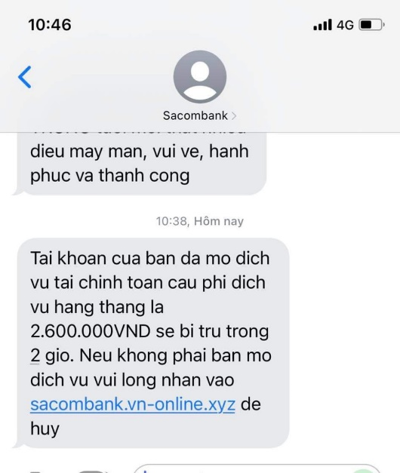
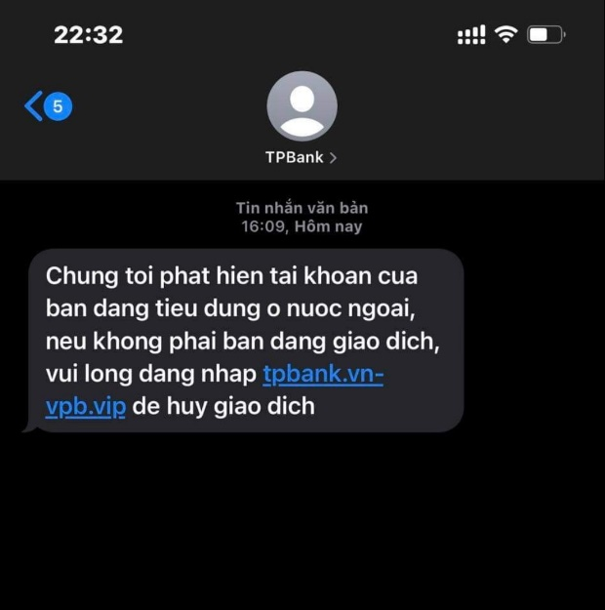

Slide 51
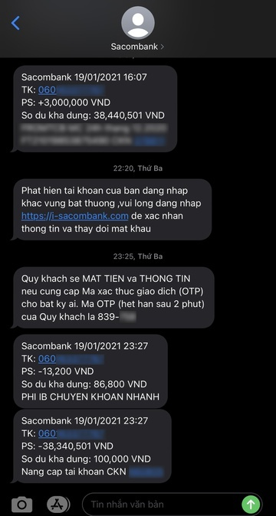
Tin nhắn lừa đảo lẫn trong tin nhắn thật
của ngân hàng.
Đường link thật là http://isacombank.com
Các đối tượng dùng đường link giả là http://i-sacombank.com

Slide 52
Tai khoan cua quy khach dang thuc hien giao dich chuyen tien xuyen bien gioi co dau hieu vi pham phap luat. Vui long kiem tra va tang cuong bao mat tai khoan. Truy cap http://4905.solutions:88/vcb/
de thay doi mat khau

Slide 53

Không làm theo các tin nhắn đến từ các đầu số điện thoại cá nhân.
+84333….
+84776…
+84333….
+84776…

Slide 54
Đối với các tin nhắn hiển thị người gửi dạng tên cần chú ý kiểm tra kỹ các ký tự tên của người gửi để phát hiện những điểm sai lệch.
Ví dụ:
Sacombanh (Tên đúng là Sacombank)
Eximbamk (Tên đúng là Eximbank)

Slide 55
Đối với các tin nhắn mà đối tượng đã làm giả thành công thương hiệu của các ngân hàng thì cần tiếp tục kiểm tra các đường link gửi kèm. Các đường link giả mạo thường nhái theo các tên miền chính thức của các ngân hàng.
Ví dụ:
Sacombank.vn-online.xyz (Sacombank.com.vn)
Eximbank-vip.com (Eximbank.com.vn)
V-acb.com (acb.com.vn)

Slide 56
Tuyệt đối
Không nóng vội làm theo

Slide 57
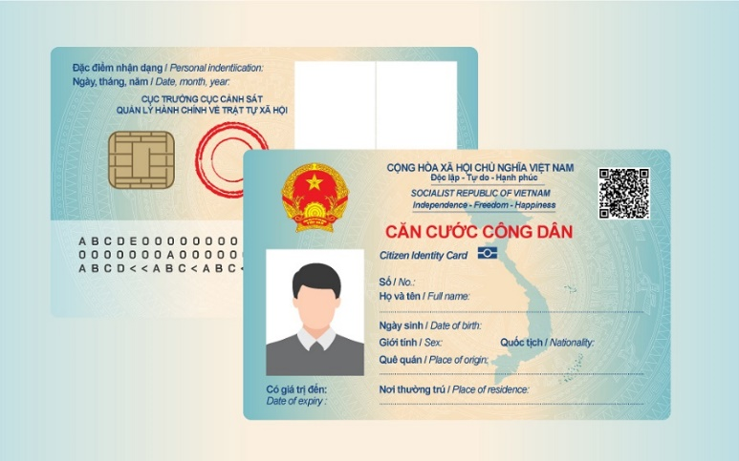
HẠN CHẾ
Đăng tải các thông tin cá nhân như ngày tháng năm sinh, số CMND/CCCD,
số tài khoản ngân hàng lên mạng xã hội.

Slide 58
6. TẠO LẬP, MẠO DANH CÁC APP CHO VAY VỐN, YÊU CẦU NẠN NHÂN CHUYỂN TIỀN ĐỂ CHỨNG MINH TÀI CHÍNH

Slide 59
BƯỚC 1
Tiếp cận nạn nhân
- Giới thiệu là công ty tài chính, cho vay
- Quảng cáo lãi xuất hấp dẫn, thủ tục đơn giản, giải ngân nhanh

Slide 60
BƯỚC 2
Chiếm đoạt tài sản
- Yêu cầu nạn nhân làm hồ sơ giống như các thủ
tục vay vốn thông thường
- Thông báo nạn nhân hồ sơ đã được duyệt

Slide 61
BƯỚC 3
Chiếm đoạt tài sản
- Yêu cầu nạn nhân chuyển tiền để chứng minh khả năng trả nợ, đảm bảo hồ sơ vay... (thường là 10% đến 20% số tiền vay)

Slide 62
7. MẠO DANH NGƯỜI QUEN ĐỂ LỪA NẠN NHÂN CHUYỂN TIỀN
(Hack tài khoản FB, Zalo)

Slide 63
BƯỚC 1
Tiếp cận nạn nhân
- Tạo lập các tài khoản giả với tên và hình ảnh giả mạo một người quen của nạn nhân
- Chiếm đoạt (hack) một tài khoản sau đó lừa những người quen của tài khoản đó.

Slide 64
BƯỚC 2
Chiếm đoạt tài sản
- Nhắn tin để hỏi mượn gấp một khoản tiền
- Giúp nạp thẻ điện thoại.
Notes:
Đối với trường hợp này, nạn nhân thường chủ quan, không xác minh lại mà chỉ làm theo yêu cầu của đối tượng.

Slide 65
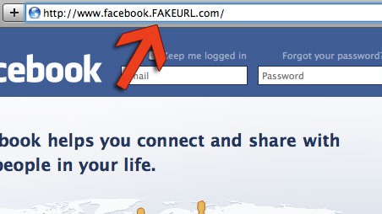
BƯỚC 1: TẠO FACEBOOK “GIẢ”
Notes:
Đầu tiên, các đối tượng tạo một trang web có giao diện, nội dung giống hệt với giao diện của facebook. Với địa chỉ dễ gây nhầm lẫn, ví dụ: như facebook.weebly. com, facebook.quenmatkhau.xyz… (tạm gọi là facebook giả) để người dùng nhầm lẫn là trang facebook thật.

Slide 66
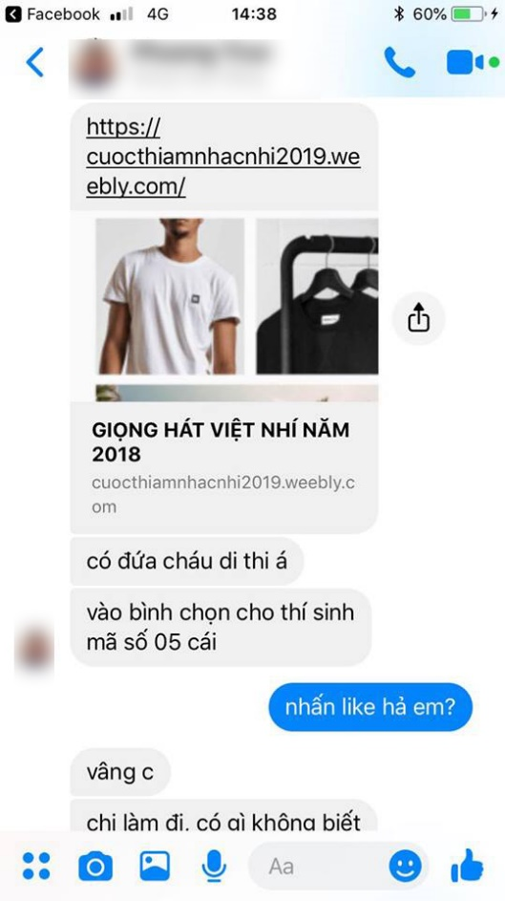
BƯỚC 2: LỪA NGƯỜI DÙNG TRUY CẬP FACEBOOK “GIẢ”
Notes:
Bước thứ hai, các đối tượng đăng tải các bài viết có tiêu đề giật gân, đồi trụy…để thu hút người dùng hay tạo các cuộc bình chọn ăn theo các chương trình truyền hình thực tế, các cuộc thi để dẫn dụ người dùng truy cập vào trang facebook giả.

Slide 67
BƯỚC 3: LẤY TÀI KHOẢN, MẬT KHẨU NGƯỜI DÙNG
Notes:
Bước thứ ba, các đối tượng đưa ra yêu cầu đăng nhập facebook để xem tiếp nội dung, hoặc đăng nhập facebook để xác nhận danh tính phục vụ bình chọn để người dùng nhập tên người dùng và mật khẩu vào trang facebook giả. Khi người dùng nhập tài khoản facebook vào trang facebook giả thì đối tượng sẽ thu được tên người dùng và mật khẩu. Đến đây, đối tượng thực hiện đăng nhập vào tài khoản người dùng và thay đổi mật khẩu. Hoàn thành chiếm đoạt tài khoản của người dùng.

Slide 68
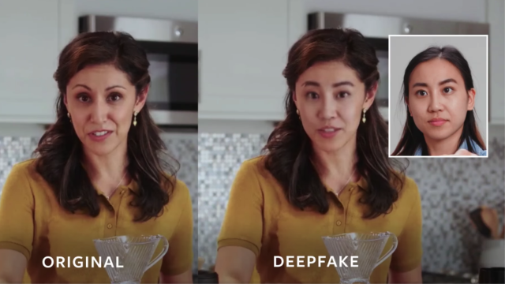
CÔNG NGHỆ GIẢ MẠO KHUÔN MẶT
Notes:
Tương tự như vậy, việc đột nhiên tài khoản FB của người than, bạn bè đột ngột nhắn tin mượn tiền, nếu ta chủ quan, không xác minh lại vội làm theo thì chắc chắn ta sẽ bị mất tiền.
Một số trường hợp cho rằng, khi nhận được tin nhắn mượn tiền, chỉ cần thực hiện cuộc gọi video, thông thường (tức là gọi thấy hình), đúng khuôn mặt của chủ tài khoản thì mới cho mượn tiền. Thưa các đồng chí, đối với công nghệ trí tuệ nhân tạo hiện nay, việc giả mạo khuôn mặt qua video không còn là quá khó.

Slide 69







Slide 70
Nâng cao cảnh giác, không thực hiện các yêu cầu chuyển tiền thông qua tin nhắn đồng thời gọi điện thoại cho chính chủ để xác minh lại khi nhận được đề nghị mượn tiền từ tài khoản của người quen.
Tuyệt đối không nhấp vào các đường link lạ, đường link có nội dung giật gân, đồi trụy… trên mạng xã hội dẫn đến bị hack tài khoản và đối tượng sử dụng tài khoản bị hack đi lừa đảo người quen của mình.
Lập tức thông báo cho tất cả người quen, bạn bè trên mạng xã hội khi bị hack tài khoản để đề phòng đối tượng sử dụng tài khoản bị hack lừa đảo.

Slide 71
CÁC DẤU HIỆU THƯỜNG GẶP
1. Đưa ra lợi ích lớn, hấp dẫn để dụ dỗ nạn nhân.
2. Yêu cầu nạn nhân không được thông báo, trao đổi với người khác.
3. Yêu cầu nạn nhân chuyển tiền trước.
4. Yêu cầu nạn nhân cung cấp mã OTP, thông tin cá nhân, tài khoản ngân hàng.
5. Yêu cầu nạn nhân nhấp vào đường link.
6. Tự xưng là cơ quan chức năng, thông báo nạn nhân liên quan đến một vụ việc nghiêm trọng.

Slide 72
CÁCH PHÒNG TRÁNH
Không ham muốn những tài sản, vật chất “tự nhiên mà có”.
2. Không cung cấp thông tin cá nhân, mã OTP cho người
khác.
3. Không nhấp vào những đường link lạ trên tin
nhắn và mạng xã hội. Luôn luôn đề phòng khi kết bạn với người
lạ qua mạng xã hội
4. Không chuyển tiền cho người lạ, gọi điện thoại xác thực
trước khi chuyển. Không tin vào các lời quảng cáo hỗ trợ
lấy lại tiền đã bị lừa đảo.
5. Không thực hiện bất cứ yêu cầu chuyển tiền nào từ
người tự xưng là các cơ quan chức năng.
6. Luôn trao đổi, tìm kiếm lời khuyên, tư vấn từ người thân, bạn bè.
Notes:
Ngoài ra còn 1 số vụ việc khác:
- giả mạo làm nhiệm vụ shopee để lừa đảo
- giả mạo cán bộ điều tra yêu cầu chuyển tiền…

Slide 73
CÁCH PHÒNG TRÁNH
7. Luôn luôn giữ tâm lý bình tĩnh khi nhận được cuộc gọi thông báo liên quan đến hành vi vi phạm pháp luật hoặc sau khi bị lừa đảo chiếm đoạt tài sản. Trình báo đến cơ quan Công an nơi sinh sống, làm việc để được hướng dẫn cụ thể, không làm theo đề nghị của các cá nhân, tổ chức khi chưa xác thực danh tính.

Slide 74
CẦN LÀM GÌ SAU KHI BỊ LỪA ĐẢO TRỰC TUYẾN
- Khi nghi ngờ bản thân có biểu hiện đang bị lừa đảo qua mạng, hãy tìm kiếm thông tin về các hình thức lừa đảo trên mạng internet hoặc xin sự tư vấn từ bạn bè, người thân. Đừng ngại ngùng chia sẻ câu chuyện mình đang gặp phải, người bên ngoài sẽ luôn có tâm lý bình tĩnh, tỉnh táo hơn.
- Trình báo ngay sự việc đến cơ quan Công an nơi gần nhất để nhận được tư vấn và hỗ trợ kịp thời.
- Liên hệ với Ngân hàng chủ quản để báo cáo sự việc và đề nghị hỗ trợ.
- Lưu lại tất cả thông tin như lịch sử trò chuyện, các số điện thoại, tài khoản mạng xã hội liên quan, sao kê giao dịch ngân hàng và cung cấp cho cơ quan Công an khi trình báo.

Slide 75
CẦN LÀM GÌ SAU KHI BỊ LỪA ĐẢO TRỰC TUYẾN
- Cài đặt lại mật khẩu các tài khoản cá nhân trong trường hợp bị đánh cắp thông tin cá nhân hoặc bị tấn công chiếm quyền điều khiển thiết bị điện tử.
- Cảnh báo cho bạn bè, người thân về hình thức lừa đảo mình đã hoặc đang gặp phải nhằm chủ động phòng ngừa.
- Cài đặt phần mềm nTrust (https://ntrust.vn/) trên điện thoại để hỗ trợ chức năng rà soát, quét các ứng dụng trên điện thoại, phát hiện mã độc hoặc phần mềm giả mạo ngoài ra phần mềm còn giúp phát hiện các dấu hiệu lừa đảo thông qua kiểm tra số điện thoại, số tài khoản, đường dẫn trang web (link) và mã QR.

Slide 76
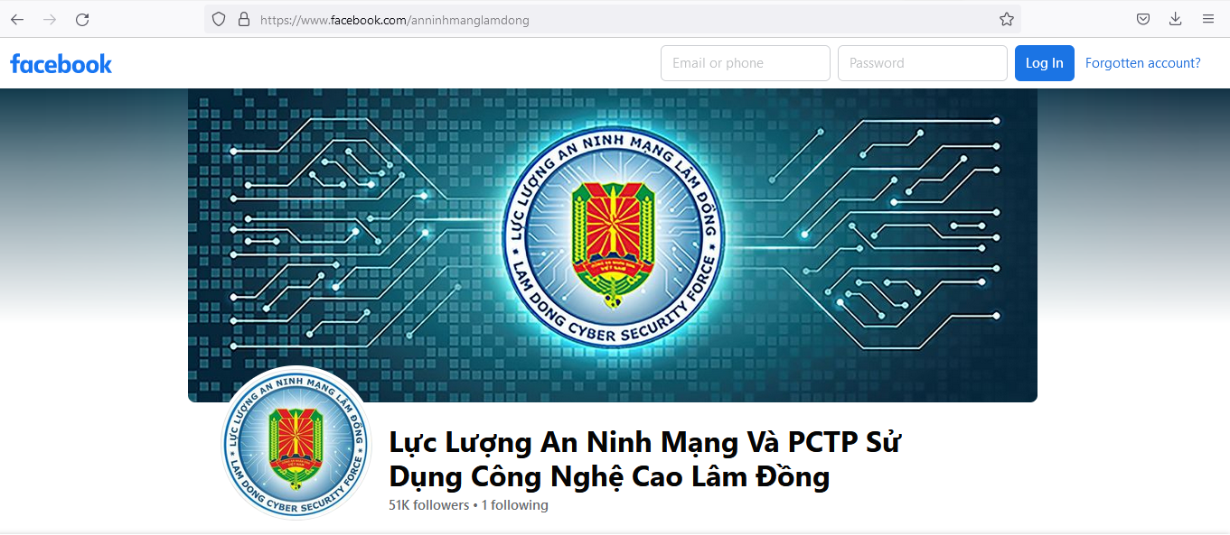
Notes:
Để cập nhật thêm về phương thức, thủ đoạn hoạt động lừa đảo, chiếm đoạt tài sản trên không gian mạng, các đồng chí có thể theo dõi fanpage do Phòng An ninh mạng và phòng, chống tội phạm sử dụng công nghệ cao – Công an tỉnh Lâm Đồng quản lý. Hy vọng với những kiến thức mà chúng tôi trang bị, tội phạm sử dụng không gian mạng chiếm đoạt tài sản sẽ không còn môi trường để hoạt động.

Slide 77

TÌNH HÌNH VI PHẠM VỀ BẢO VỆ DỮ LIỆU CÁ NHÂN
Dữ liệu cá nhân đang bị mua bán, lộ, mất tràn lan, nhiều hành vi vi phạm pháp luật thiếu quy định xử lý

Slide 78
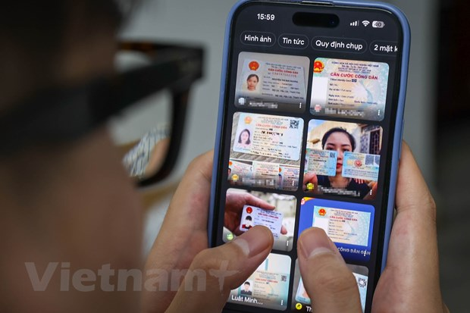

Slide 79
DỮ LIỆU CÁ NHÂN
Dữ liệu cá nhân là thông tin dưới dạng ký hiệu, chữ viết, chữ số, hình ảnh, âm thanh hoặc dạng tương tự trên môi trường điện tử gắn liền với một con người cụ thể hoặc giúp xác định một con người cụ thể. Dữ liệu cá nhân bao gồm dữ liệu cá nhân cơ bản và dữ liệu cá nhân nhạy cảm.

Slide 80
DỮ LIỆU CÁ NHÂN CƠ BẢN
g) Số điện thoại, số chứng minh nhân dân, số định danh cá nhân, số hộ chiếu, số giấy phép lái xe, số biển số xe, số mã số thuế cá nhân, số bảo hiểm xã hội, số thẻ bảo hiểm y tế.
h) Tình trạng hôn nhân;
i) Thông tin về mối quan hệ gia đình (cha mẹ, con cái);
k) Thông tin về tài khoản số của cá nhân; dữ liệu cá nhân phản ánh hoạt động, lịch sử hoạt động trên không gian mạng;
l) Các thông tin khác gắn liền với một con người cụ thể hoặc giúp xác định một con người cụ thể không thuộc quy định tại khoản 4 Điều này
a) Họ, chữ đệm và tên khai sinh, tên gọi khác (nếu có);
b) Ngày, tháng, năm sinh; ngày, tháng, năm chết hoặc mất tích;
c) Giới tính;
d) Nơi sinh, nơi đăng ký khai sinh, nơi thường trú, nơi tạm trú, nơi ở hiện tại, quê quán, địa chỉ liên hệ;
đ) Quốc tịch;
e) Hình ảnh của cá nhân;

Slide 81
DỮ LIỆU CÁ NHÂN NHẠY CẢM
a) Quan điểm chính trị, quan điểm tôn giáo;
b) Tình trạng sức khỏe và đời tư được ghi trong hồ sơ bệnh án, không bao gồm thông tin về nhóm máu;
c) Thông tin liên quan đến nguồn gốc chủng tộc, nguồn gốc dân tộc;
d) Thông tin về đặc điểm di truyền được thừa hưởng hoặc có được của cá nhân;
đ) Thông tin về thuộc tính vật lý, đặc điểm sinh học riêng của cá nhân;
e) Thông tin về đời sống tình dục, xu hướng tình dục của cá nhân;
g) Dữ liệu về tội phạm, hành vi phạm tội được thu thập, lưu trữ bởi các cơ quan thực thi pháp luật;
h) Thông tin khách hàng của tổ chức tín dụng, chi nhánh ngân hàng nước ngoài, tổ chức cung ứng dịch vụ trung gian thanh toán, các tổ chức được phép khác, gồm: thông tin định danh khách hàng theo quy định của pháp luật, thông tin về tài khoản, thông tin về tiền gửi, thông tin về tài sản gửi, thông tin về giao dịch, thông tin về tổ chức, cá nhân là bên bảo đảm tại tổ chức tín dụng, chi nhánh ngân hàng, tổ chức cung ứng dịch vụ trung gian thanh toán;
i) Dữ liệu về vị trí của cá nhân được xác định qua dịch vụ định vị;
k) Dữ liệu cá nhân khác được pháp luật quy định là đặc thù và cần có biện pháp bảo mật cần thiết

Slide 82
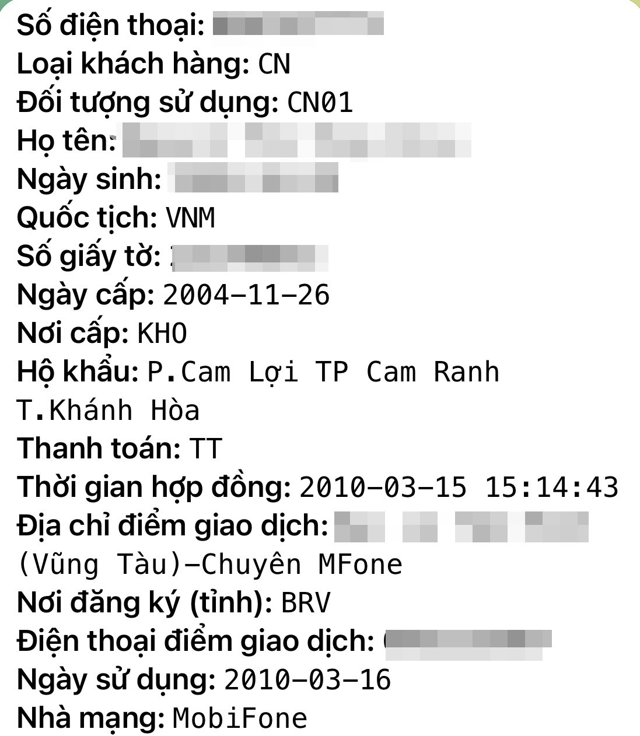
TÌNH HÌNH MUA BÁN TRÁI PHÉP THÔNG TIN, DỮ LIỆU CÁ NHÂN

Slide 83


Slide 84
